Slide 1

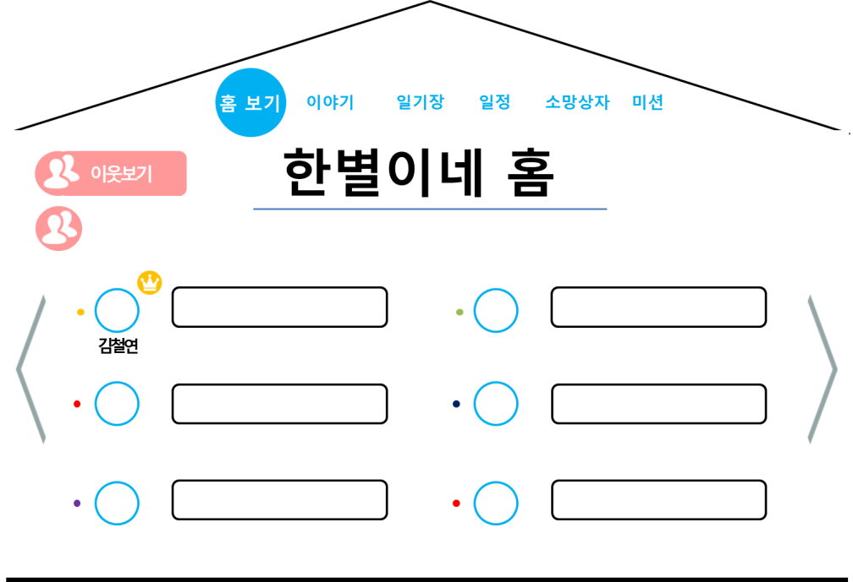
화면ID | Web_UC035_#1 | 화면제목 | 홈보기 화면
페이지경로 : Web_UC002_#1 화면에서 로그인 성공 |  |  | Description (장한별)
 |  |  | 1 | 메인 메뉴 목록. 사용자가 이용할 수 있는 메인메뉴들을 표시해준다.
 |  |  | 2 | 이웃 홈 보기 버튼. 마우스를 위로 올리면 상세내용이 표시되고 클릭 시, 서버에서 이웃 홈에 대한 정보를 받아오고 이웃정보 보기 화면으로 이동하여 이웃 홈에 대한 정보를 볼 수 있다.
 |  |  | 3 | 사용자의 가족 홈의 이름을 표시해준다.
 |  |  | 4 | 가족 구성원 중 매니저의 권한을 가지고 있는 사용자의 프로필에 표시된다.
 |  |  | 5 | 가족 구성원의 간략 프로필 정보. 구성원의 프로필 사진, 이름, 별명, 색상, 생일 등이 표시된다. 클릭 시 , 서버에서 선택한 가족 구성원의 정보를 받아오고 개인프로필을 볼 수 있는 화면으로 이동한다.
 |  |  | 6 | 프로필 사진. 가족 구성원이 설정해 놓은 프로필 사진이 보여진다.
 |  |  | 7 | 가족 구성원의 이름
 |  |  | 8 | 가족 구성원의 나머지 간략 정보. 별명 , 생일 등
 |  |  | 9 | 우체통 클릭시, 우체통에 있는 편지 목록을 서버로부터 전달받고, 우체통 관리화면으로 이동한다.
1
9
3
2
4
6
8
5
5
7

Slide 2
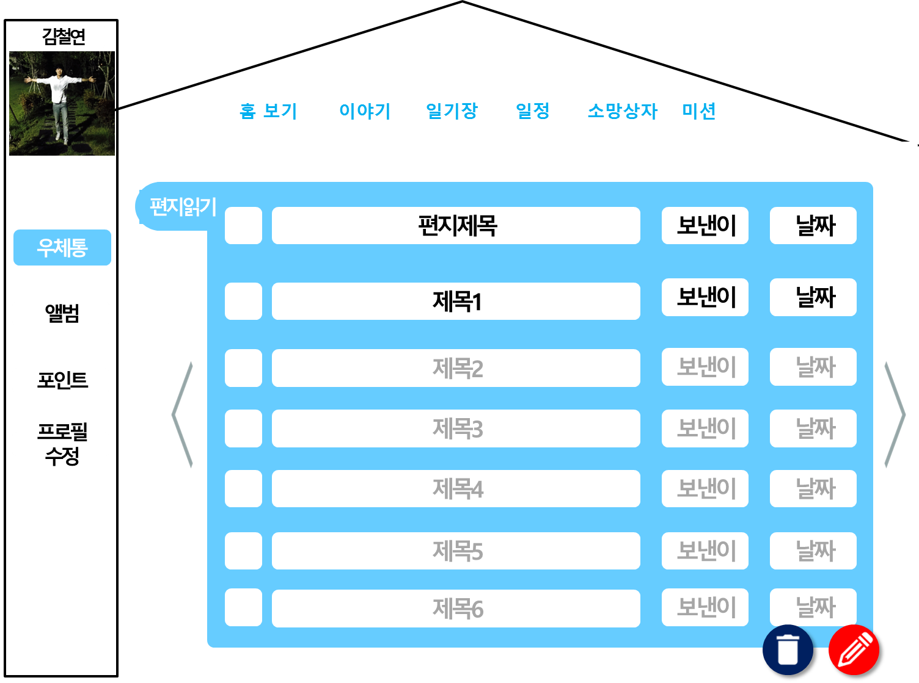
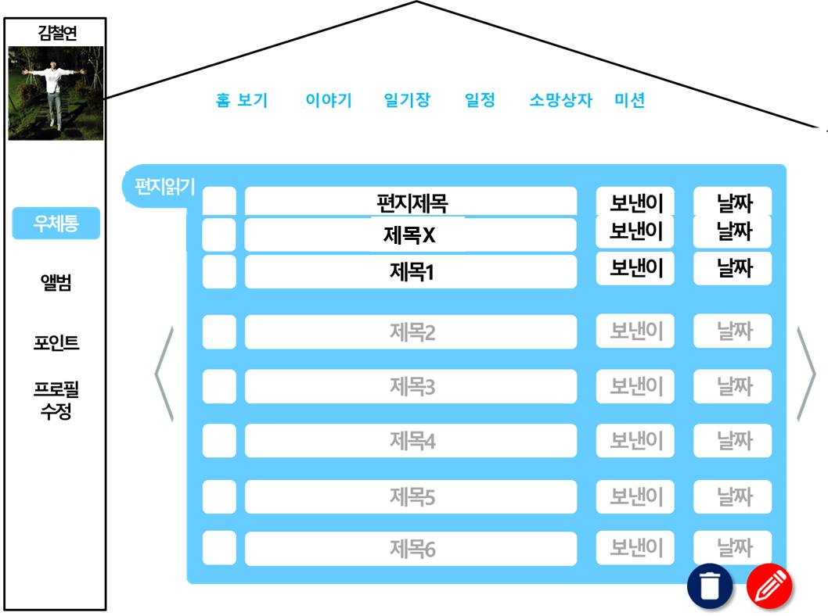
화면ID | Web_UC035_#2 | 화면제목 | 우체통 확인하는 화면
페이지경로 : Web_UC035_#1 화면에서 우체통 메뉴 클릭. |  |  | Description (장한별)
 |  |  | 1 | 사이드 메뉴 바. 왼쪽 상단의 굴뚝모양을 누르면 활성화가 된다. 접속한 사용자의 이름과 프로필 사진이 출력되며 사용자 본인과 관련된 메뉴들이 표시가 된다.
 |  |  | 2 | 편지 목록. 사용자에게 온 편지 목록정보가 표시가 된다. 편지 제목과 보낸사람 그리고 날짜가 보여진다. 클릭 시, 서버로부터 데이터를 받아서 편지의 상세 내용[제목, 내용, 발송시간,작성자]을 확인 할 수 있다. 편지 상세보기 화면으로 이동한다.
 |  |  | 3 | 이전페이지, 다음페이지 버튼. 이전과 다음 편지 목록을 보여준다. 편지 목록이 더 이상 존재하지 않으면 동작하지 않는다. 클릭 시, 서버로부터 편지목록 데이터를 전송 받아 화면에 보여준다.
1
2
3
3
4
5

Slide 3
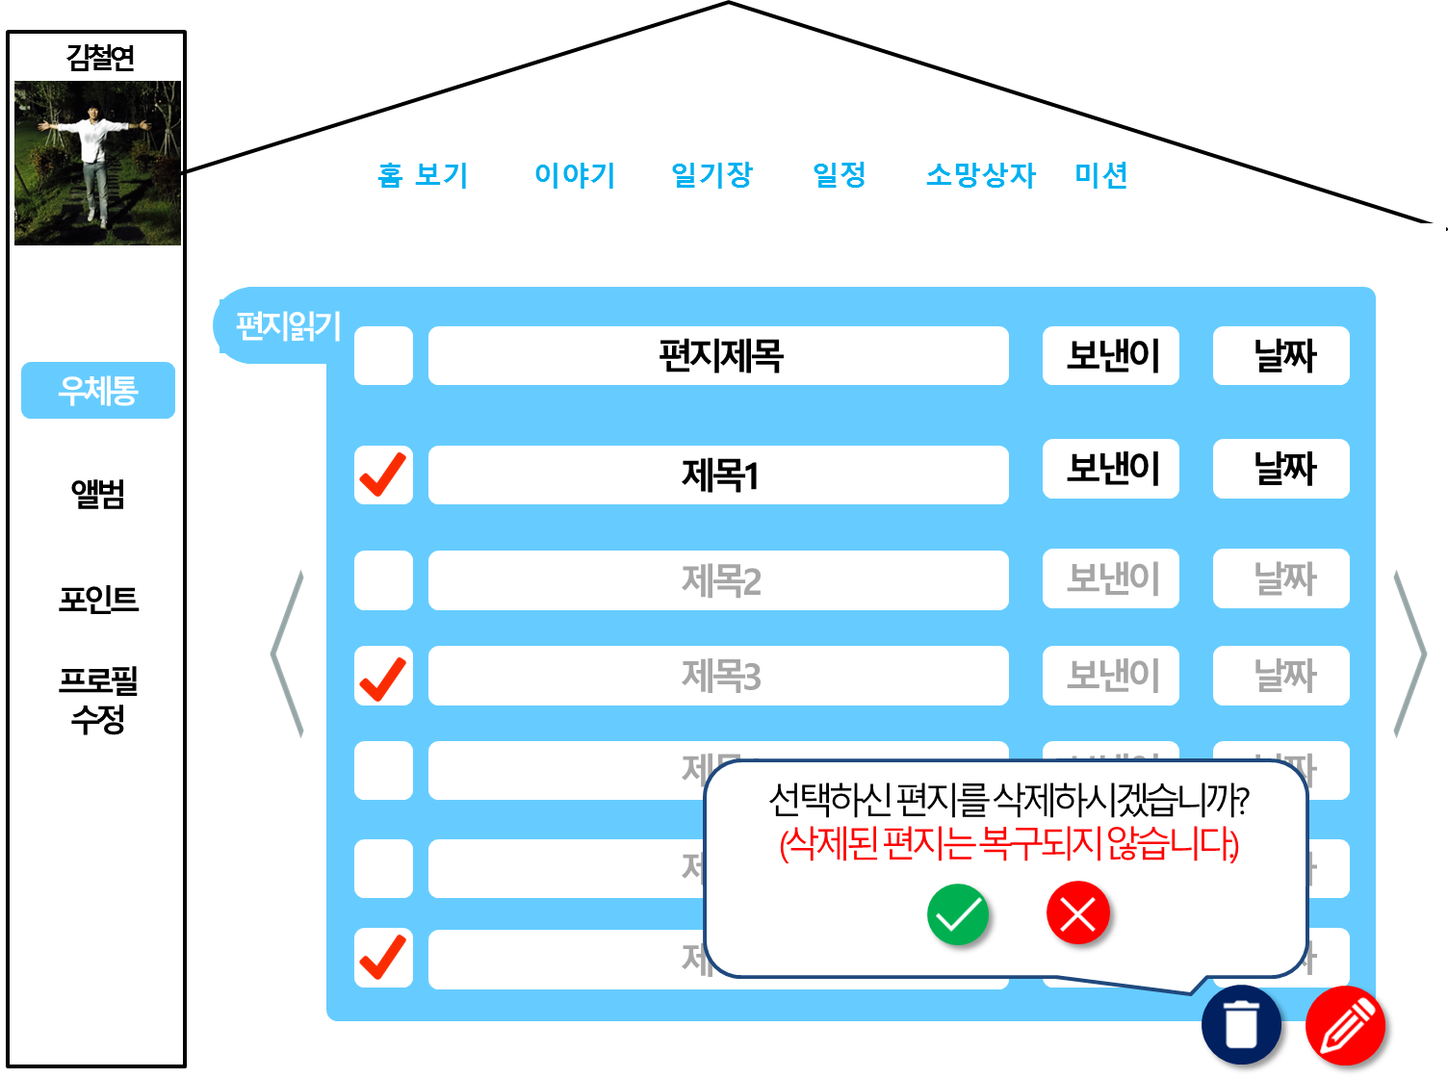
화면ID | Web_UC035_#2 | 화면제목 | 우체통 확인하는 화면
페이지경로 : Web_UC035_#1 화면에서 우체통 메뉴 클릭. |  |  | Description (장한별)
 |  |  | 4 | 삭제하기 버튼. 클릭 시, 삭제 확인 창이 뜬다.
 |  |  | 5 | 편지 작성하기 버튼. 클릭 시, 편지를 작성하는 화면으로 이동한다.
 |  |  | 6 | 확인 버튼. 클릭 시, 서버로 사용자가 삭제하려는 편지들의 데이터를 전송하여 편지 목록에서 삭제한다.
 |  |  | 7 | 취소 버튼. 클릭 시, 삭제를 취소한다.
1
2
3
3
6
7
4
5

Slide 4
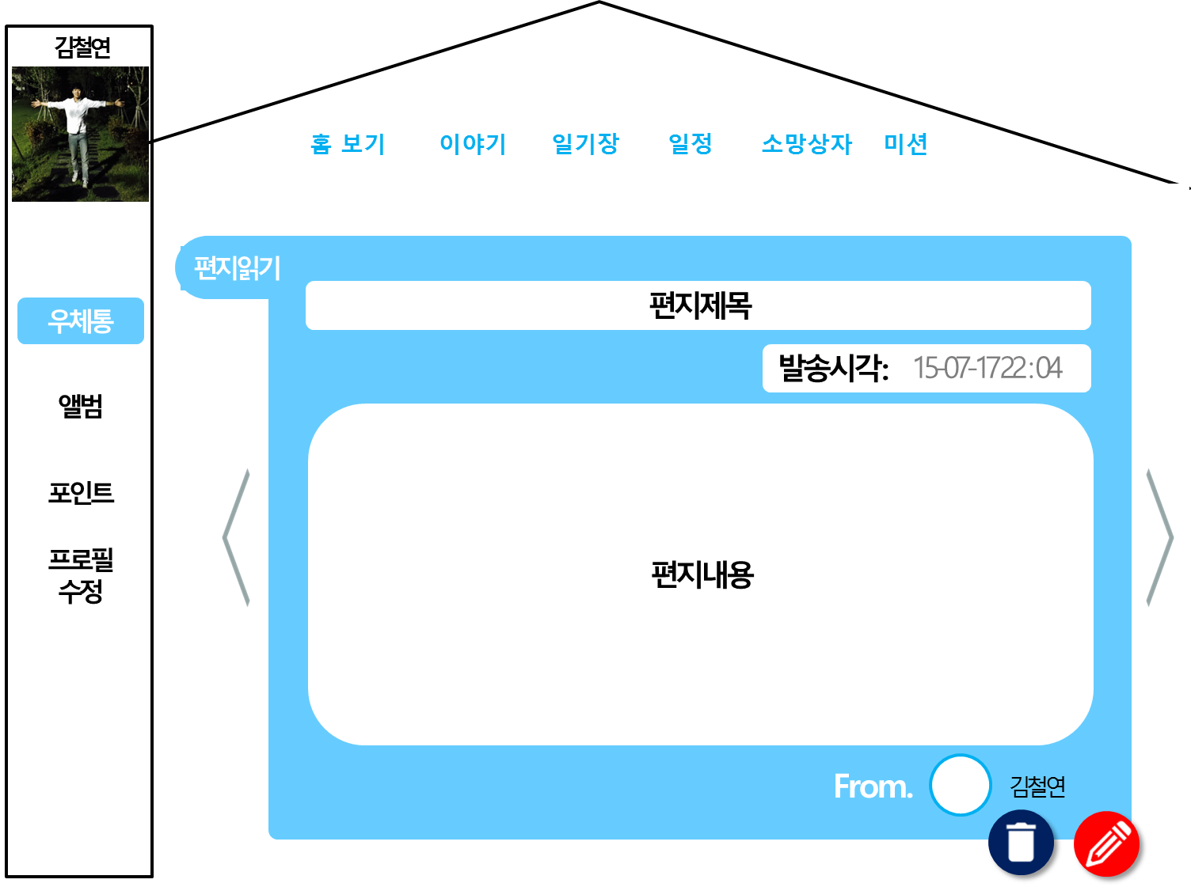
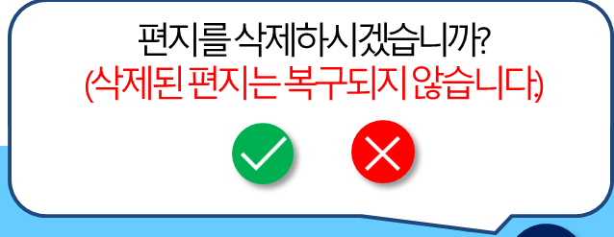
화면ID | Web_UC035_#3 | 화면제목 | 편지를 확인하는 화면.
페이지경로 : Web_UC035_#2화면의 편지목록에서 편지 선택 |  |  | Description (장한별)
 |  |  | 1 | 편지제목. 선택한 편지의 제목을 보여준다.
 |  |  | 2 | 수신 시간. 편지가 발송 된 시간을 보여준다.
 |  |  | 3 | 편지 내용. 받은 편지의 내용을 보여준다.
 |  |  | 4 | 발신인. 편지를 보낸 사람의 이름이 보여진다.
 |  |  | 5 | 삭제하기 버튼. 받은 편지를 삭제한다. 클릭 시, 삭제 확인 창이 뜬다.
 |  |  | 6 | 편지 작성하기 버튼. 클릭 시, 편지를 작성하는 화면으로 이동한다.
 |  |  | 7 | 확인 버튼. 클릭 시, 편지의 데이터를 서버로 전송하여 편지 목록에서 편지를 삭제한다.
 |  |  | 8 | 취소 버튼. 클릭 시, 편지 삭제를 취소한다.
 |  |  | 9 | 이전 편지, 다음 편지 버튼. 클릭 시, 서버로 부터 다음이나 이전의 편지 정보를 받아서 보여준다. 편지가 이전이나 다음에 없다면 작동하지 않는다.
1
2
3
9
9
4
5
6
7
8

Slide 5
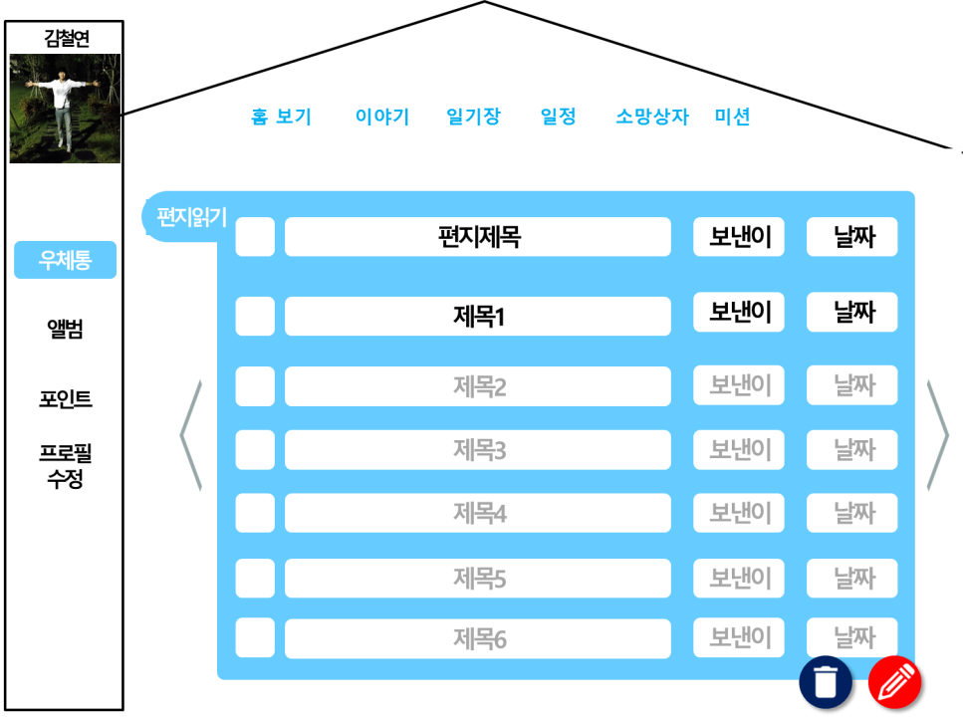
화면ID | Web_UC035_#4 | 화면제목 | 편지 작성 결과
페이지경로 : |  |  | Description (장한별)
 |  |  | 1 | 편지 삭제 결과 기존에 있던 편지가 게시판에서 보이지 않게 된다.
2
1

